Slide 1



MIGLIORARE L’INTERAZIONE ED IL REASONING DI UN NPC IN UN GIOCO A TURNI TRAMITE
LARGE LANGUAGE MODELS
E REINFORCEMENT LEARNING
Università degli studi di Salerno
Dipartimento di Informatica
Corso di Laurea Magistrale in Informatica
Relatori
Prof. Vincenzo Deufemia
Dott. Gaetano Cimino
Candidato
Andrea Selice
Matricola: 0522501424
A.A 2023/2024

Slide 2
TAVOLA DEI CONTENUTI
01.
02.
03.
04.
INTRODUZIONE
METODOLOGIA
RISULTATI
CONCLUSIONI

Slide 3

01.
INTRODUZIONE

Slide 4



INTRODUZIONE
I Non-Player Character (NPC) sono personaggi in un videogioco non controllati dal giocatore e sono fondamentali per il gameplay e l’ambientazione.
Limitazioni:
  Spesso statici e con risposte predefinite.
  Talvolta insensibili alle azioni del giocatore.
…
Hello

Slide 5
INTRODUZIONE
Hello!
I Large Language Models (LLM) offrono diverse opportunità per migliorare gli NPC, rendendoli più naturali e coinvolgenti.
Limitazioni:
  Esigenze tecniche e risorse elevate.
  Potenziale rischio di risposte non coerenti o inappropriate.
Hello

Slide 6
INTRODUZIONE
Follow the starlight path to America
Which is the way to the capital?
Allucinazioni
Risposte semanticamente corrette ma scollegate dal contesto.

Slide 7



INTRODUZIONE
?
Il Reinforcement Learning (RL) è un metodo per insegnare agli agenti a prendere decisioni in ambienti complessi tramite trial-and-error, guidato da una reward function.
Limitazioni in contesti complessi:
  Difficoltà nel definire una reward function ottimale.
  Apprendimento lento e strategie inefficienti.

Slide 8

INTRODUZIONE
RL-LLM!!
Research Question
È possibile utilizzare il RL per migliorare il reasoning di un modello di LLM nel suggerimento della prossima azione da eseguire?

Slide 9

02.
METODOLOGIA

Slide 10
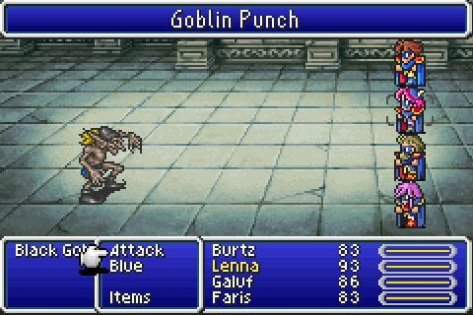
ENVIRONMENT
Per valutare l’efficacia di un NPC nel fornire suggerimenti sulla prossima azione da intraprendere, è stato sviluppato un environment ispirato alle battaglie a turni dei primi videogiochi
di Final Fantasy.
Final Fantasy V

Slide 11

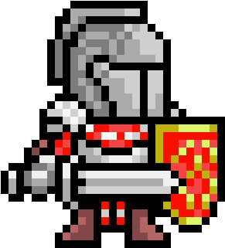

ENVIRONMENT
UTENTE
HELPER
NEMICO
HP - 3260
MP - 132
ATTACCO - 300
DIFESA - 34
NPC che fornisce consigli sulla prossima azione da intraprendere.
HP - 5000
MP - 701
ATTACCO - 525
DIFESA - 25

Slide 12

ENVIRONMENT
ATTACCO
FIRE
THUNDER
BLIZZARD
METEOR
300 HP
0 MP
600 HP
-25 MP
700 HP
-30 MP
800 HP
-35 MP
1000 HP
-40 MP
CURA
POTION
GRENADE
ELIXIR
+1500 HP
-32 MP
+50 HP
3 in totale
500 HP
2 in totale
Full HP ed MP
1 in totale

Slide 13
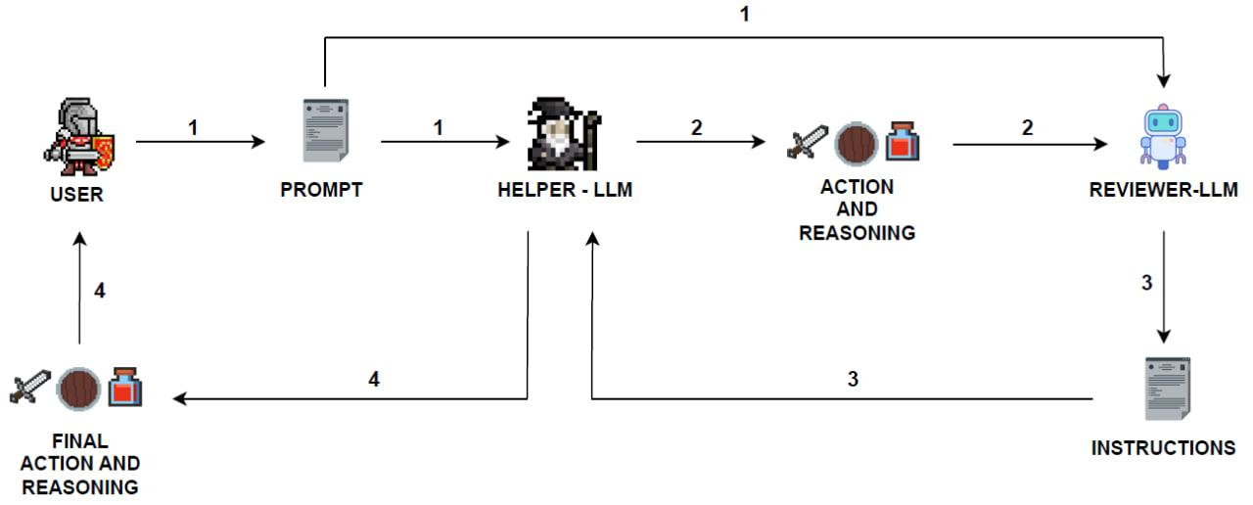
ARCHITETTURA

Slide 14
HELPER-LLM
1
2
!!
Given the game state ’game description’, what is the next
action to take? Please write the chosen action like this example,
[attack], and explain your reasoning briefly.
Given the game state ’game description’. Your initial response
was ’initial response’. Considering this suggestion ’suggestion’, rephrase your answer.

Slide 15
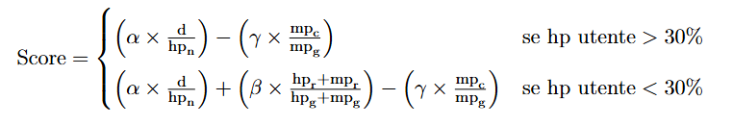
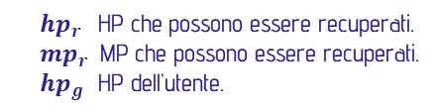
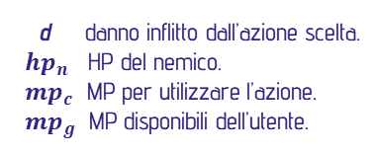
HELPER-LLM
[attack]
PESO | VALORE
α | 0.6
β | 0.4
γ | 0.4
LEGENDA
d danno inflitto dall’azione scelta.
${hp}_{n}$ HP del nemico.
${mp}_{c}$ MP per utilizzare l’azione.
${mp}_{g}$ MP disponibili dell’utente.
${hp}_{r}$HP che possono essere recuperati.
${mp}_{r}$MP che possono essere recuperati.
${hp}_{g}$ HP dell’utente.

Slide 16
REVIEWER-LLM
1
2
Per implementare il modulo Reviewer-LLM è stato adottato un approccio di addestramento
a due fasi:
Learning Supervisionato: nella prima fase il modello è stato addestrato ad analizzare il prompt di gioco e la risposta preliminare fornita dal NPC, per poter generare istruzioni appropriate. A tal fine, è stato costruito un dataset etichettato contenente coppie di prompt, risposte e relative istruzioni.
Proximal Policy Optimization: nella seconda fase il modello è stato sottoposto ad un fine-tuning con Reinforcement Learning tramite la tecnica PPO.

Slide 17
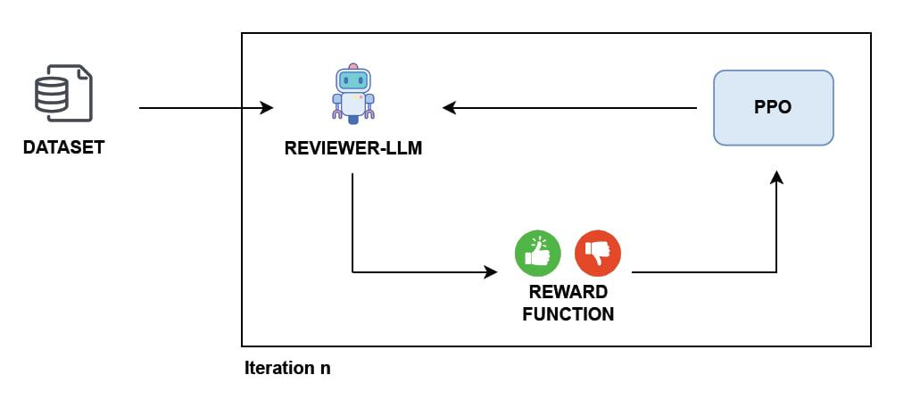
REVIEWER-LLM

Slide 18
03.
RISULTATI

Slide 19
RISULTATI
RESPONSE HELPER-LLM | INSTRUCTION REVIEWER-LLM | REPHRASING HELPER-LLM
[Attack] deals 300 enemy’s hp and remove 0 player’s mp so the answer is attack | You should use [elixir] to fully restore your health and mp | [Elixir] fully restore player’s hp and mp so the final answer is elixir

Slide 20
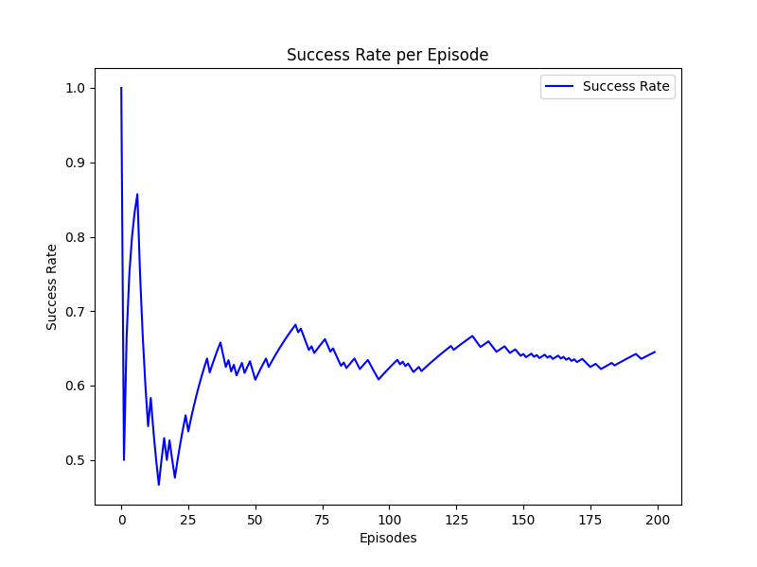
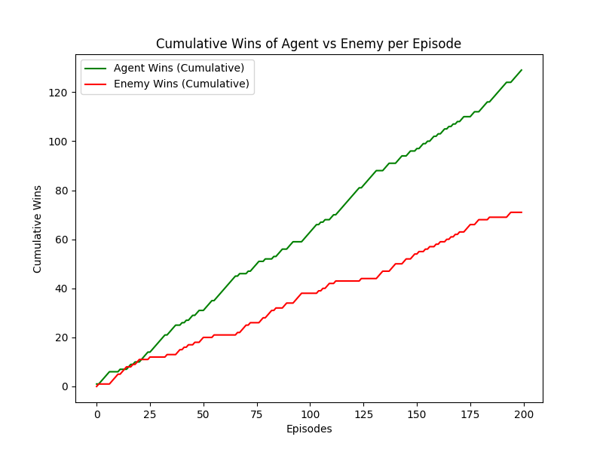
RISULTATI
64,5%
129 - 71

Slide 21
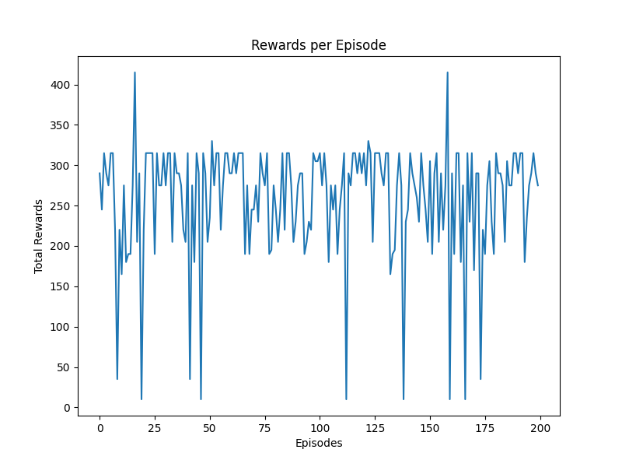
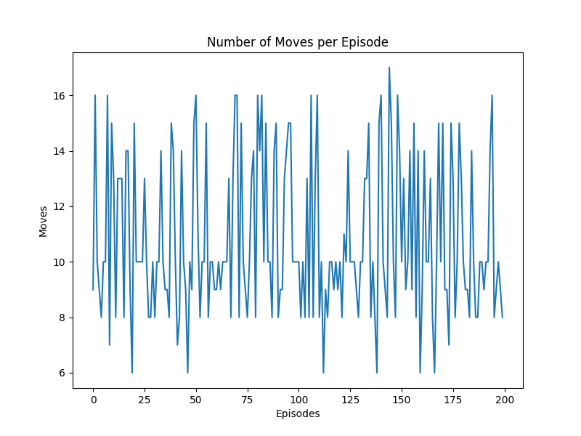
RISULTATI
Media - 259
Media - 11

Slide 22

RISULTATI
Mission complete
X
Episodi | Vittorie | Sconfitte | % vittorie | Media ricompense | Media mosse | Score
200 | 129 | 71 | 64,5% | 259 | 11 | 0,75

Slide 23
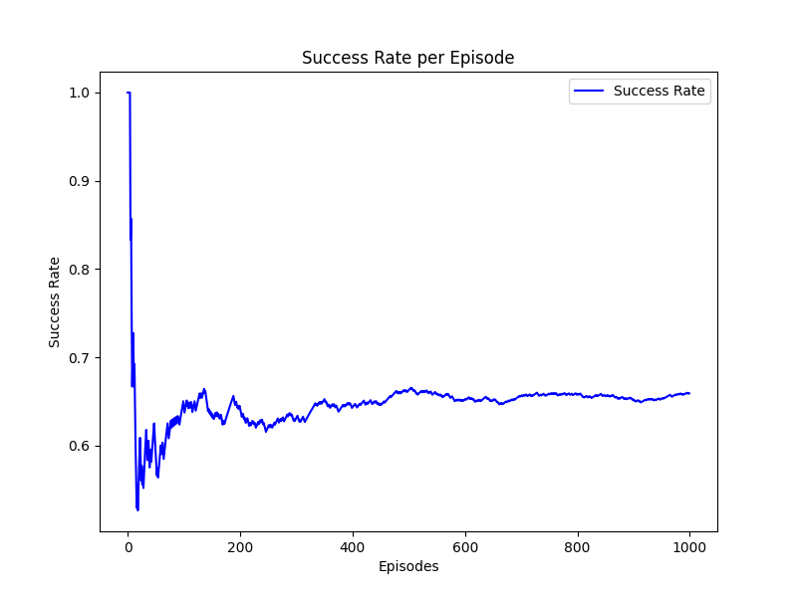
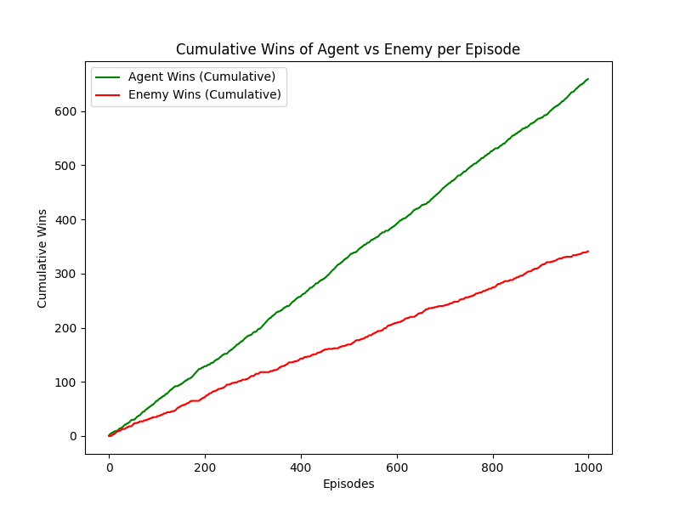

RISULTATI
65,9%
659 - 341

Slide 24
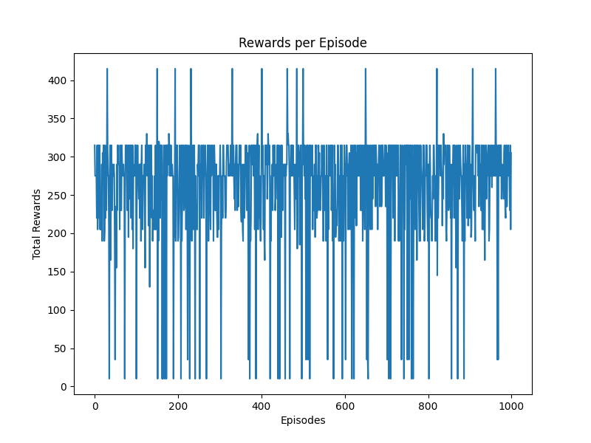
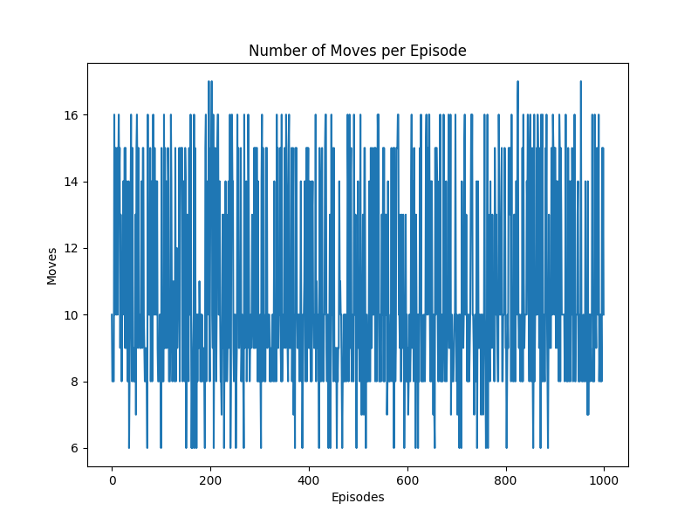

RISULTATI
Media - 260
Media - 11

Slide 25
RISULTATI
Mission complete
X
Episodi | Vittorie | Sconfitte | % vittorie | Media ricompense | Media mosse | Score
1000 | 659 | 341 | 65,9% | 260 | 11 | 0,77

Slide 26
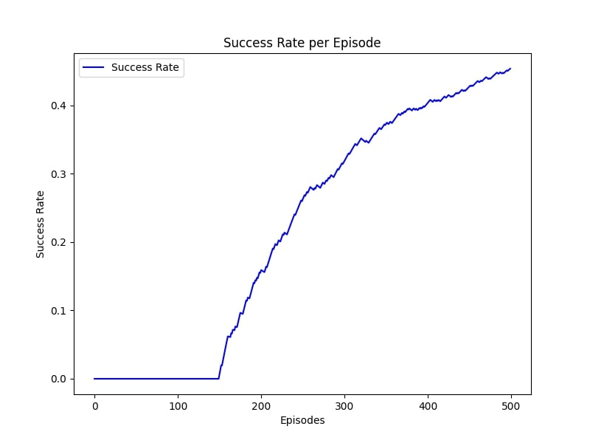
RISULTATI
Episodi | Vittorie | % vittorie
150 | 1 | 0,67%
350 | 226 | 45,5%

Slide 27
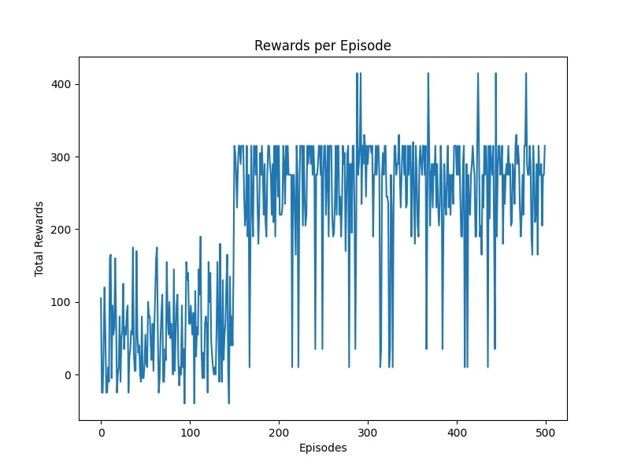
RISULTATI
Episodi | Media ricompense
150 | 58,3
350 | 260

Slide 28
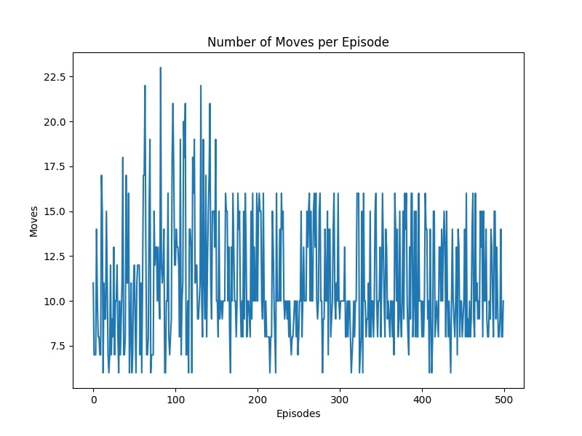
RISULTATI
Episodi | Media mosse
150 | 11,3
350 | 10,8

Slide 29
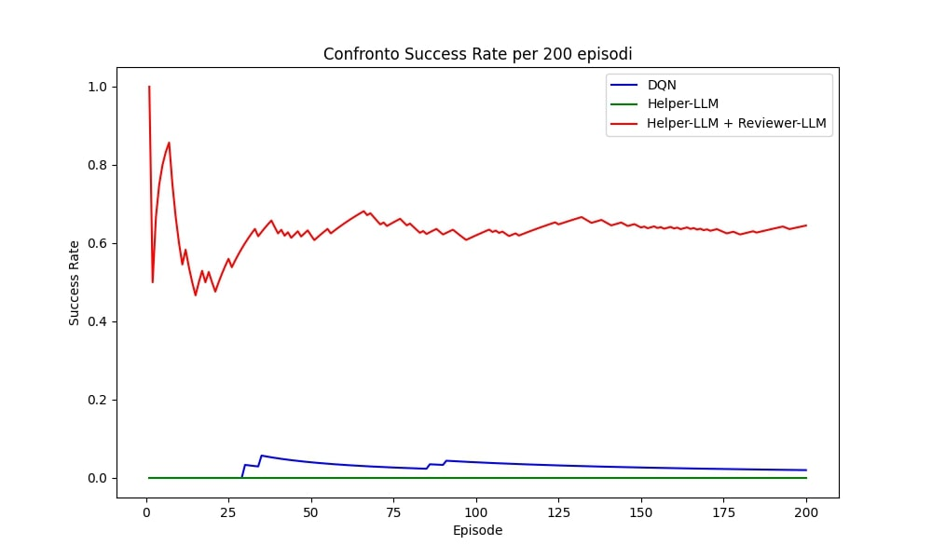
ANALISI COMPARATIVA
 | Success rate | Vittorie | Ricompense
DQN | 2% | 4 | 74
Helper | 0% | 0 | 73
Helper Reviewer | 64,5% | 129 | 259

Slide 30
ANALISI COMPARATIVA
 | Mosse | Score
DQN | 12 | -
Helper | 7 | 0,4
Helper Reviewer | 11 | 0,75

Slide 31
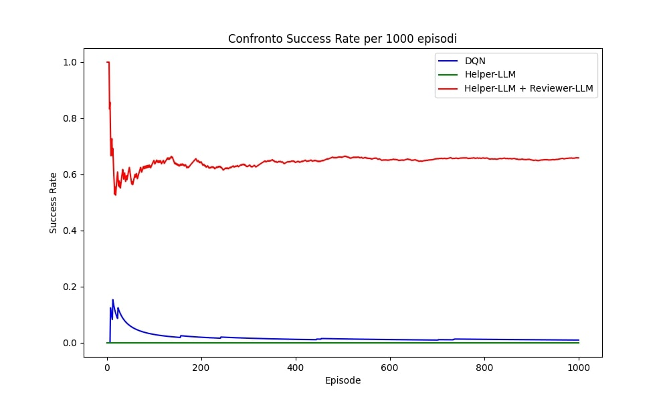
ANALISI COMPARATIVA
 | Success rate | Vittorie | Ricompense
DQN | 1% | 10 | 124
Helper | 0% | 0 | 76
Helper Reviewer | 65,9% | 659 | 260

Slide 32
ANALISI COMPARATIVA
 | Mosse | Score
DQN | 15 | -
Helper | 7 | 0,35
Helper Reviewer | 11 | 0,77

Slide 33
04.
CONCLUSIONI

Slide 34
SVILUPPI FUTURI
.
.
.
.
Utilizzo di modelli di LLM più avanzati, come quelli forniti da API commerciali.
Ampliamento del dataset di training per includere una maggiore varietà di
environment di giochi a turni.
Applicare la metodologia ad altre categorie di giochi, come i giochi strategici in tempo reale.
Implementazione di una chat vocale per l’interazione.

Slide 35

GRAZIE PER L’ATTENZIONE
Grazie!
Grazie!
Grazie!

